Slide 1

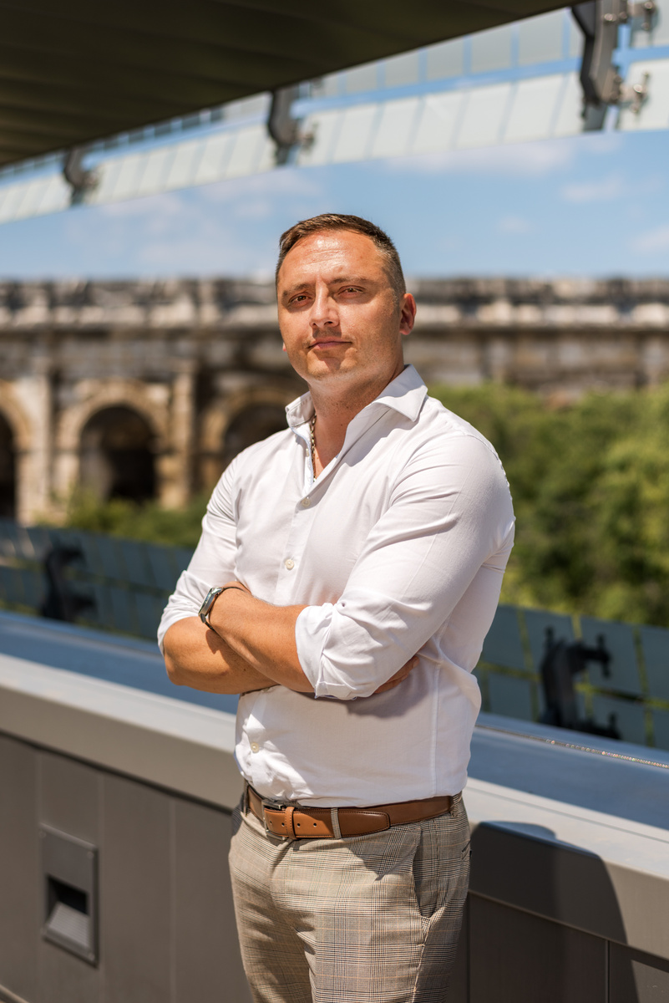







Jérémy BELLAICHE
Assistant Chargé d'affaires TCE/OPC Télépilote drone
07 82 62 47 27
jeremybellaiche@groupe-isoedre.fr
Formation et diplômes
Expériences professionnelles
BTS TRANSPORT - AFT IFTIM, Tremblay sur mauldre - 2006
BACCALAUREAT SST - Lycée MArie Curie, Versailles - 2004
ASSISTANT CHARGE D’AFFAIRE - MBIngénierie puis ISOEDRE
Depuis 2023
AUTO-ENTREPRENEUR, diverses prestations dont : états des lieux de logement avant travaux, métrage, etc - Narbonne - 2013 à 2023
RESPONSABLE TRANSPORT - Sernam, Trappes - 2008 à 2012
ASSISTANT CAMIONAGE - Sernam - 2006 à 2008
Compétences
  Bureau d’étude
Réalisation des relevés et métrés.
Réalisation de plans 2D/3D
Dessins et réalisation des dossiers technique de l’Esquisse à l’Exécution et DOE
Réalisation des cahiers des clauses techniques tous corps d’état.
Estimatif des travaux.
Utilisation des logiciels : Allplan, DeviSOC, Autocad, Archireport, Photoshop, Pack office et Project
Suivi de chantier MOE
  LANGUES
ESPAGNOL courant
ANGLAIS notions
{{REF_RESIDENCE}}
Maître d’ouvrage: {{REF_MOA}}
Montant: {{REF_MONTANT}}
Type de travaux effectués: {{REF_TRAVAUX}} Réalisation: {{REF_REALISATION}}
Références significatives
{{REF_RESIDENCE}}
Maître d’ouvrage: {{REF_MOA}}
Montant: {{REF_MONTANT}}
Type de travaux effectués: {{REF_TRAVAUX}} {
Réalisation: {{REF_REALISATION}}
{{REF_RESIDENCE}}
Maître d’ouvrage: {{REF_MOA}}
Montant: {{REF_MONTANT}}
Type de travaux effectués: {{REF_TRAVAUX}} Réalisation: {{REF_REALISATION}}
{{REF_RESIDENCE}}
Maître d’ouvrage: {{REF_MOA}}
Montant: {{REF_MONTANT}}
Type de travaux effectués: {{REF_TRAVAUX}} Réalisation: {{REF_REALISATION}}
{{REF_RESIDENCE}}
Maître d’ouvrage: {{REF_MOA}}
Montant: {{REF_MONTANT}}
Type de travaux effectués: {{REF_TRAVAUX}} Réalisation: {{REF_REALISATION}}

